Slide 1
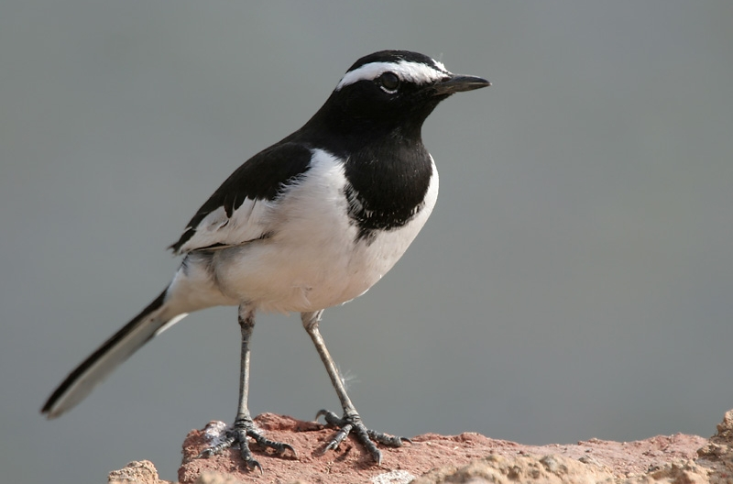
Madarak

Slide 2
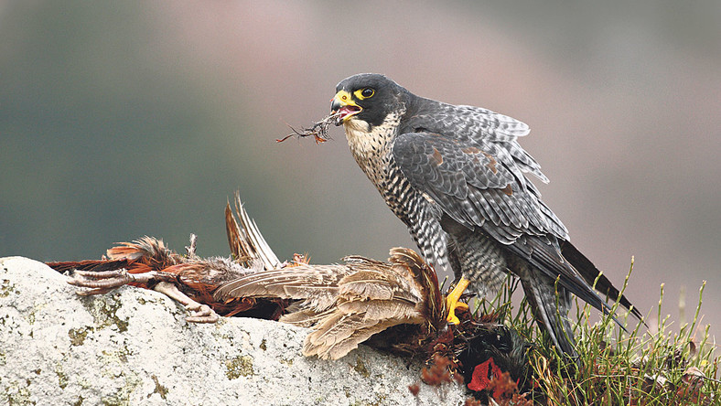
Általános jellemzés
A hüllőkből alakultak ki
Mellső végtag szárnnyá alakult
Testfelületükön toll, pehelytoll, evezőtoll, fedőtoll lábukon szarupikkelyek találhatók.
Fogak helyett csőrük van
Repülő életmódhoz alkalmazkodtak
Tojással szaporodnak

Slide 3
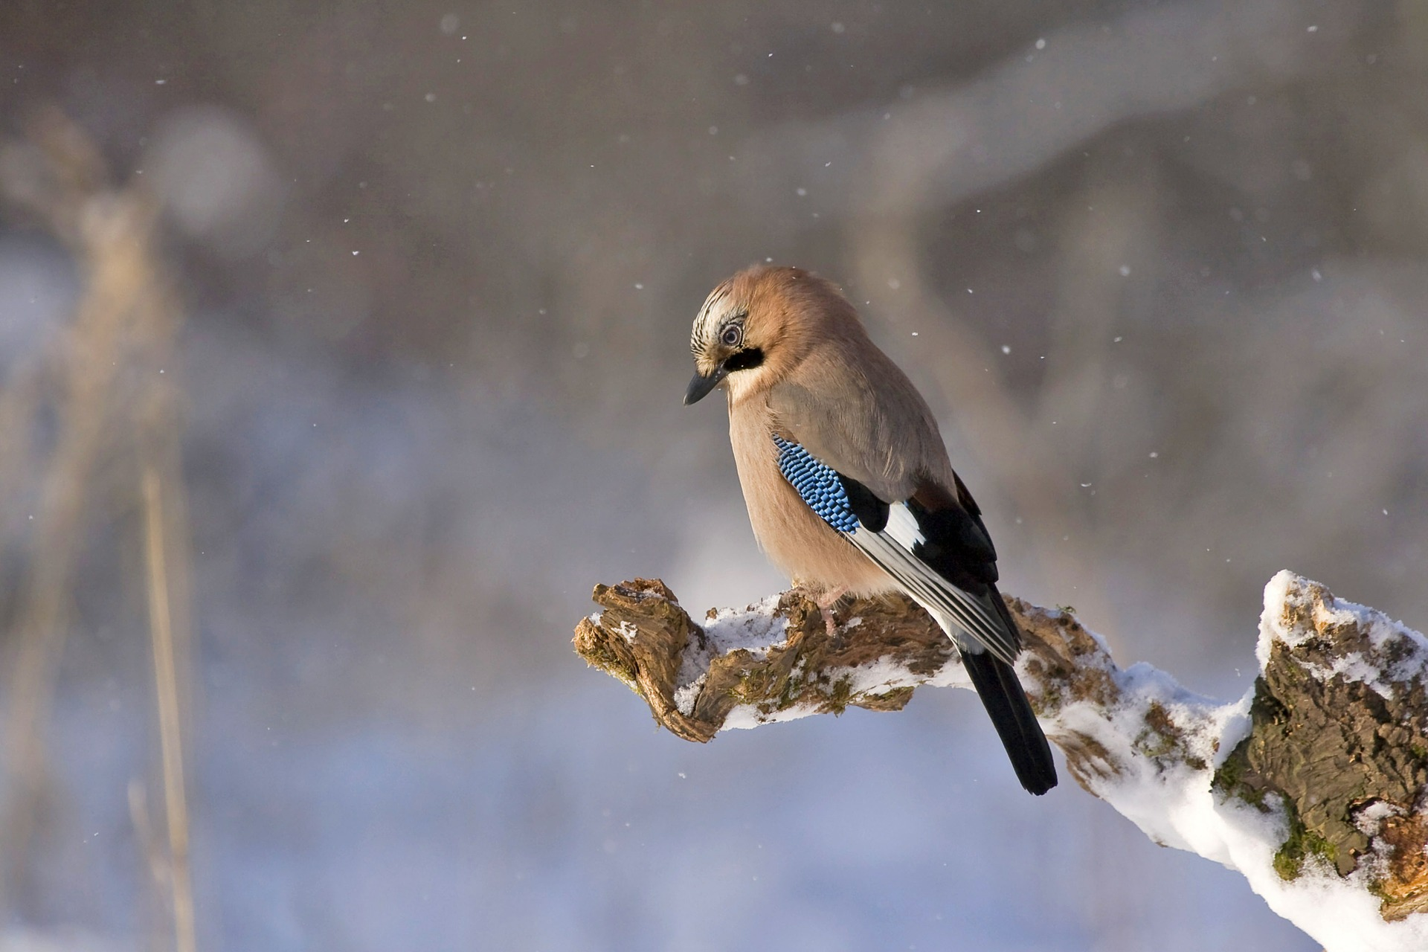
Rendszertani besorolásuk
Ország
Állatok
Törzs
Gerinchúrosok
Altörzs
Gerincesek
Csoport
Hüllőszerűek
Osztály
Madarak

Slide 4
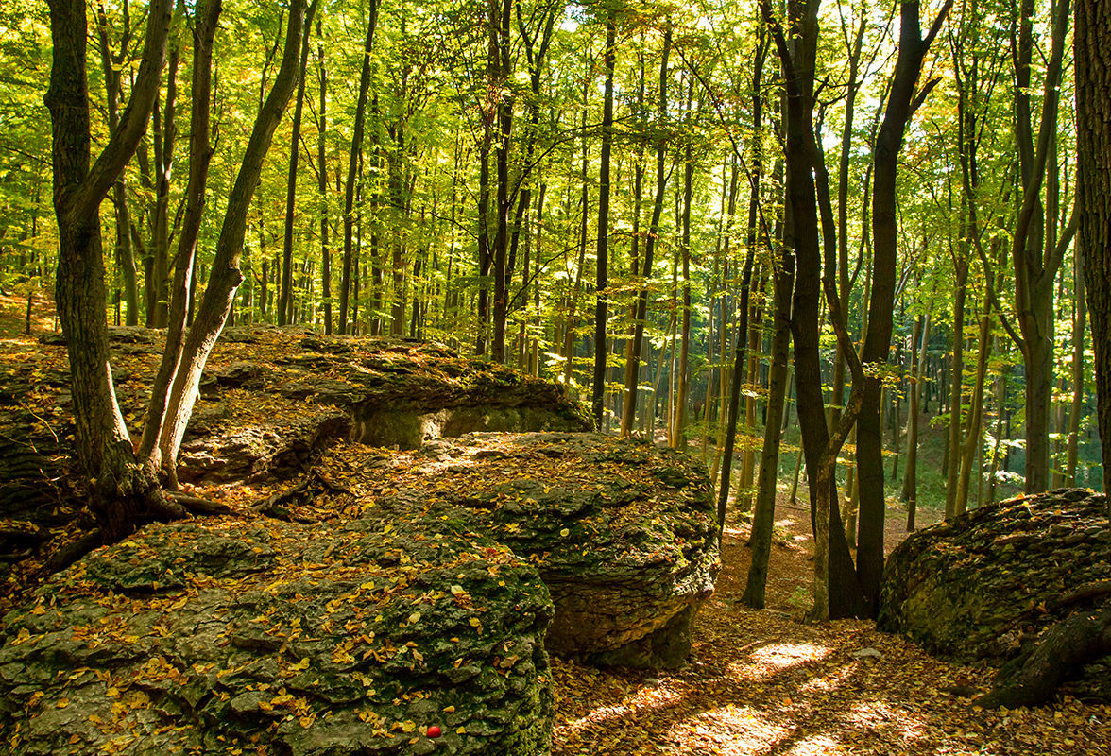
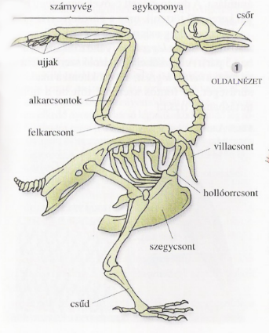
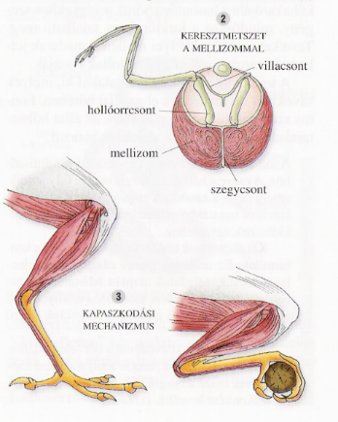
Testfelépítésük

